Slide 1









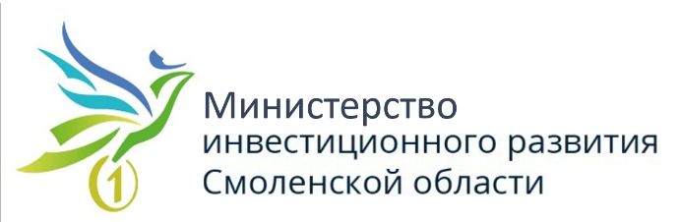


Инвестиционный паспорт
Муниципальное образование
«Сафоновский муниципальный округ» Смоленской области
2025 год

Slide 2



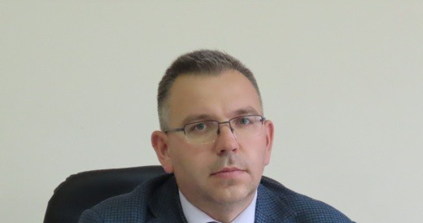

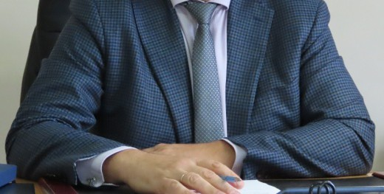

Обращение Главы муниципального образования
«Сафоновский муниципальный округ» Смоленской области
Сафоновский муниципальный округ
Смоленской
области
Дорогие друзья!
Рад вас приветствовать от имени жителей нашего молодого города и древней земли, на которой он вырос. Сегодня
Сафоновский округ обладает динамично развивающимся
благоприятным
производственным потенциалом и
Место для
фото
инвестиционным климатом, что делает его одним из наиболее
привлекательных округов Смоленской области. Для повышения уровня и качества жизни сафоновцев мы стремимся создать конкурентоспособную экономику, развивать и модернизировать производственную, транспортную и социальную инфраструктуру. В округе созданы максимально благоприятные условия для развития крупного и малого бизнеса. Действующим и вновь создаваемым предприятиям выделяются земельные участки, производственные мощности, оказывается вся необходимая административная и организационная поддержка
Царев Александр Анатольевич
Выгодное географическое положение, развитые системы транспортных коммуникаций и связи, многоотраслевая экономика, высокий образовательный и квалифицированный уровень рабочих и инженерно-технических кадров позволяют нашему округу быть привлекательным для развития сотрудничества и партнерства.
Сегодня приоритетным направлением развития Сафоновского округа является реализация инвестиционных проектов, основанных на новых технологиях и эффективном менеджменте. Мы готовы к обсуждению инвестиционных предложений и взаимовыгодному сотрудничеству с бизнесом во всех сферах экономики: промышленность, сельское хозяйство, обрабатывающие производства, строительство, сфера услуг. Мы гарантируем инвесторам надежную поддержку и отсутствие бюрократических проволочек.
Ждем Вас на Сафоновской земле!

Slide 3

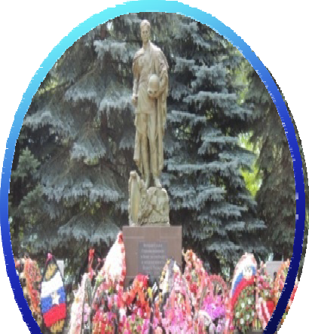




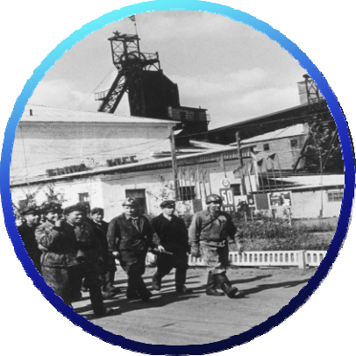



Историческая справка
Сафоновский муниципальный округ
Смоленской
области
Первое упоминание о Сафонове относится к 1859 году. В списках населенных мест Российской империи указывалось, что Сафоново - «деревня владельческая», от уездного города (Дорогобужа)
26 верст. В 1918 году образовалась Сафоновская волость, куда вошли деревня Сафоново и станция Дорогобуж.
Основой района стала Сафоновская волость Дорогобужского уезда, ее имя и перешло в название района. В 30-ые годы в связи с начавшимися в здешних местах разработками бурого угля возросло значение Сафонова. Конец 50-х стало началом истории ведущих предприятий города.
1929
1938
1949
1952
Образование Сафоновского района
Получение пристанционным поселком статуса рабочего поселка и название Сафоново
Начало бурного промышленного развития района (добыча бурого угля)
Присвоение статуса города областного подчинения

Slide 4
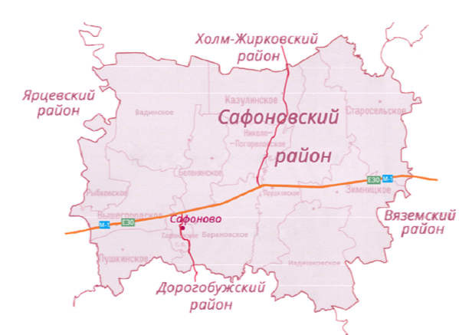


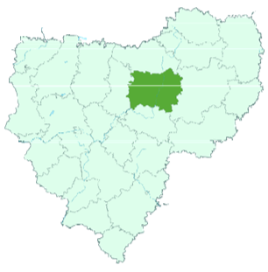
Сафоновский муниципальный округ сегодня
Сафоновский муниципальный округ
Смоленской
области
Общая площадь
2 255 кв. км
Население
49,69 тыс. человек

Slide 5







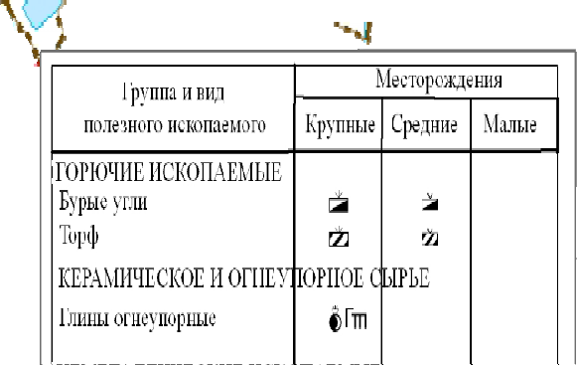


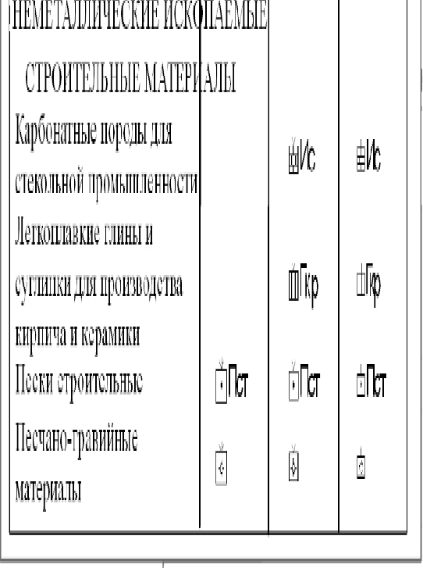

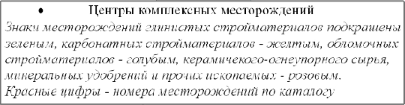
Природные ресурсы
Сафоновский муниципальный округ
Смоленской
области
Речная сеть округа густая, принадлежит бассейну реки Днепр. Главными притоками Днепра являются реки: Соля, Вержаи Вопец.
Рельеф округа приподнят. Западную часть занимает Сафоновско- Холм-Жирковская возвышенность с абс. высотами 210-220 м. На востоке в пределы района заходит Вяземская возвышенность с высотами до 240 м. В средне-восточной части округа выделяются отдельные крупные холмы.
Климат округа умеренно- континентальный, характеризуется сравнительно теплым летом и умеренно холодной зимой.
Округ обладает полезными ископаемыми: тугоплавкие, легкоплавкие и огнеупорные глины, известняки. На территории Сафоновского муниципального округа расположен самый крупный торфяник - Голубьев Мох в пойме р. Дымка.

Slide 6















Социально-экономическое развитие
Сафоновский муниципальный округ
Смоленской
области
Среднемесячная заработная плата работников
Объем отгруженных товаров собственного
производства, выполненных работ и услуг по всем видам экономической деятельности
Оборот розничной торговли
55,3
тыс. руб.
_{21589,9} 146,7%
126,4%
к уровню 2023года
80%
к средне-
областному уровню
8449,1 млн. руб.
к уровню
млн. руб.
2023года
Динамика отчислений
Уровень безработицы
2024 год
Объем доходов
2022,9 млн. руб. Объем расходов
0,59 %
Численность трудоспособного населения
27,5 тыс. чел.
1939,1 млн. руб.

Slide 7








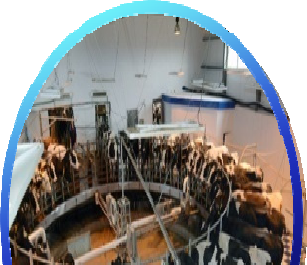

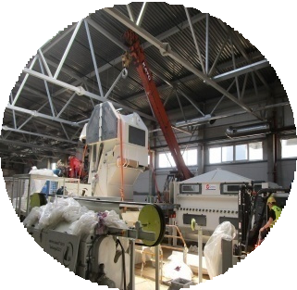
Инвестиции
Сафоновский муниципальный округ
Смоленской
области
Объем инвестиций в основной капитал
Структура инвестиций в основной капитал
1563,5
млн. руб.
10,49%
0,19%
45,82%
18
Реализующихся инвестиционных проектов
1,24%
3,62%
23,68%
ЗАО «Золотая Нива»
613,6 млн. руб.
сельское хозяйство
обрабатывающие производства
обеспечение эл.энергией, газом и паром
транспортировка и хранение
ООО «Русский лен»
69,2 млн. руб.
образование
деятельность по операциям с недвижимым имуществом

Slide 8
















Инвестиционный потенциал
Сафоновский муниципальный округ
Смоленской
области
Приоритетные направления инвестирования
Промышленность
Строительство индустриального парка «Сафоново».
Техническое перевооружение производств.
Дальнейшая модернизация существующих технологических процессов путём внедрения инновационных проектов.
Развитие химического производства.
Строительство
Развитие жилищного строительства и обеспечение жильем отдельных категорий граждан.
Реализация программы переселения граждан из аварийного жилищного фонда.
Сельское хозяйство
Расширению действующей молочной фермы за счёт строительства новых производственных мощностей.

Slide 9








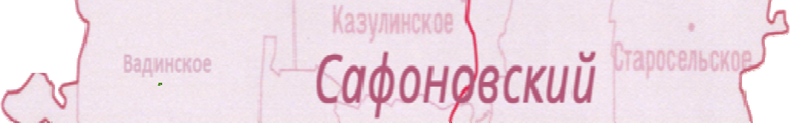
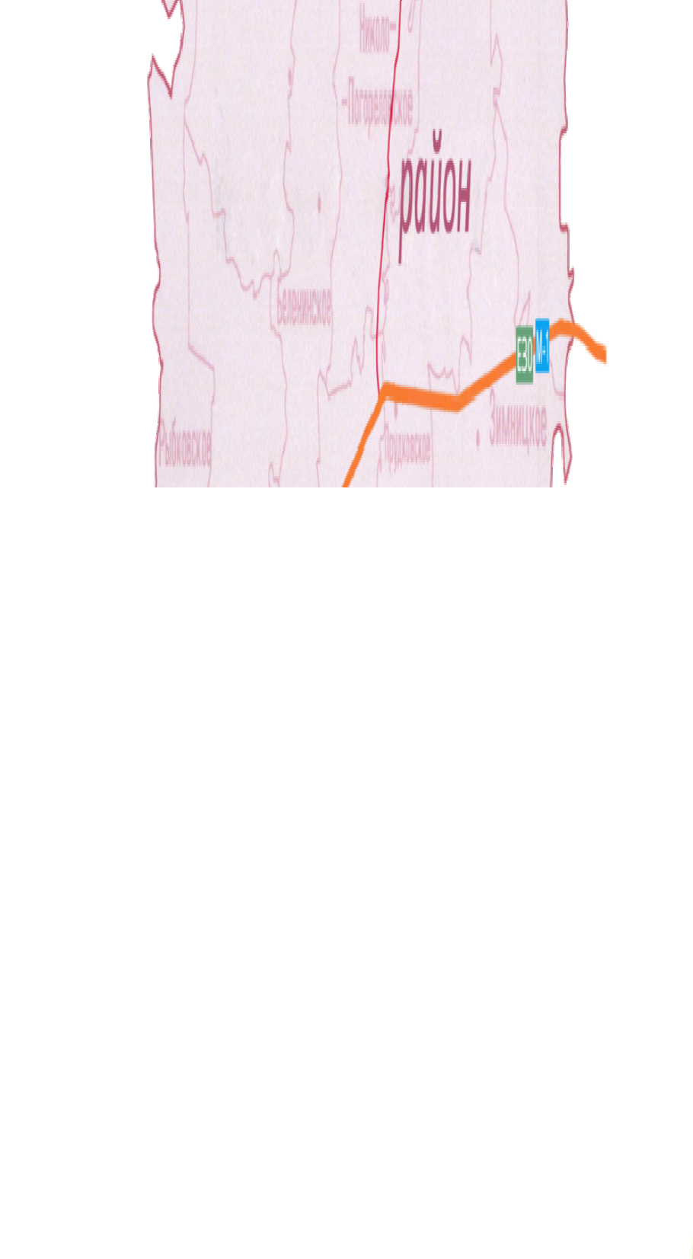

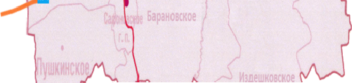







Инвестиционная карта
Площадки с/х назначения
Площадки промышленного назначения

Slide 10
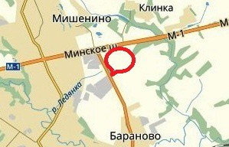

Инвестиционные площадки
Сафоновский муниципальный округ
Смоленской
области
Инвестиционная площадка
№ 67-17-01
Местоположение:
Сафоновский округ, севернее д. Бараново, в непосредственной близости к г. Сафоново;
расстояние до г. Москвы: 297 км;
расстояние до г. Смоленска: 101 км;
расстояние до г. Сафоново: 2 км.
Место для карты
yandex.ru
Площадь
40 га
Характеристика участка
Категория земли
земли сельскохозяйственного назначения
Форма собственности
частная
Приоритетное направление использования
производственная деятельность
Электроснабжение
ближайший центр питания ПС ЗССК 35/6 на расстоянии 1,6 км по прямой до границы земельного участка. Резерв мощности для тех. присоединения составляет 1,54 МВА.
Газоснабжение
точка подключения 1,7 км. от участка (труба диаметром 273 мм.). Макс. часовой расход – 500 куб.м/час. Сроки осуществления тех. присоединения – 18 месяцев. Стоимость – от 2,2 млн. руб. (за 1 км.)
Инженерная
инфраструктура
Водоснабжение
возможно устройство артезианской скважины. Стоимость строительства артезианской скважины – от 2 млн.руб. Срок исполнения 6 месяцев.
Водоотведение
строительство собственных очистных сооружений
Подъездные пути
автодорога М-1 «Беларусь» проходит по границе участка
ж/д промышленная ветка на расстоянии 150 м.
Условия предоставления
выкуп у собственника после перевода земельного участка в категорию земель промышленности - от 4,5 млн.руб.

Slide 11
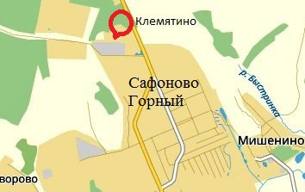

Инвестиционные площадки
Сафоновский муниципальный округ
Смоленской
области
Инвестиционная площадка
№ 67-17-07
Местоположение:
г. Сафоново, севернее земельного участка, расположенного по улице Ленинградская д. 18;
расстояние до г. Москвы: 301 км;
расстояние до г. Смоленска: 102 км;
расстояние до г. Сафоново: 4,5 км.
Место для карты
yandex.ru
Площадь
7,2 га
Характеристика участка
Категория земли
земли населенных пунктов
Форма собственности
государственная
Приоритетное направление использования
производственная деятельность
Электроснабжение
ближайший центр питания ПС ЗССК 35/6 на расстоянии 1,9 км по прямой до границы земельного участка. Резерв мощности для тех. присоединения составляет 1,54 МВА.
Газоснабжение
точка подключения на расстоянии 300 м. от участка (труба диаметром 159 мм). Макс. часовой расход – 300 куб.м./час. Сроки осущ-я тех. присоединения 18 месяцев. Стоимость от 2,2 млн.руб. (за 1 км.).
Инженерная инфраструктура
Водоснабжение
точка подключения на расстоянии 800 м, макс. мощность – 150 куб.м./час. Стоимость тех. прис-я – от 6 млн.руб., сроки осущ-я – 1 месяц.
Водоотведение
точка подключения на расстоянии 800 м, макс. мощность – 150 куб.м./час. Стоимость тех. прис-я – от 7 млн.руб., сроки осущ-я – 1 месяц.
Подъездные пути
автодорога Сафоново – Вадино примыкает к участку;
ж/д тупик примыкает к участку, ж/д не общего пользования на расстоянии 1,5 км
Условия предоставления
выкуп после перевода земельного участка в категорию земель промышленности. При наличии объекта недвижимости – 9,6 млн. руб. (20% от кадастровой стоимости); при отсутствии - 48 млн.руб.

Slide 12
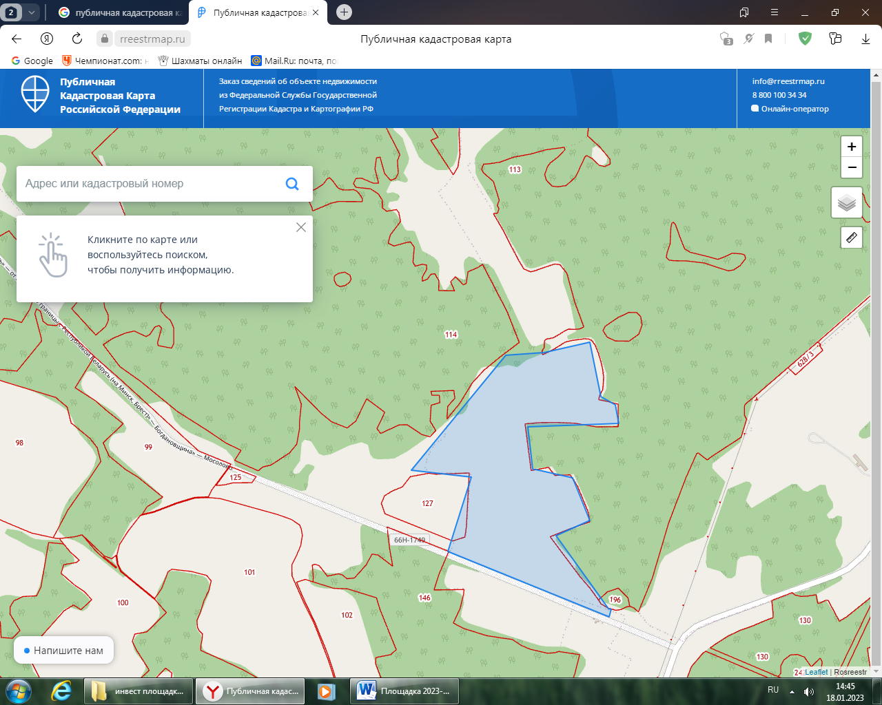
Инвестиционные площадки
Сафоновский муниципальный округ
Смоленской
области
Инвестиционная площадка
№ 67-17-35
Местоположение:
Смоленская область, Сафоновский район, Прудковское с/п, д. Богдановщина
Площадь
42,6 га
Категория земли
земли сельскохозяйственного назначения
Характеристика участка
муниципальная
Форма собственности
Приоритетное направление использования
растениеводство, овощеводство, картофелеводство
Электроснабжение
Отсутствует
Отсутствует
Инженерная инфраструктура
Газоснабжение
Водоснабжение
Отсутствует
Водоотведение Отсутствует
Насыпная дорога от д. Иванисово Вадинского сельского поселения
Подъездные пути
Условия предоставления
выкуп по рыночной стоимости

Slide 13
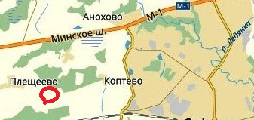

Инвестиционные площадки
Сафоновский муниципальный округ
Смоленской
области
Инвестиционная площадка
№ 67-17-10
Местоположение:
Сафоновский округ, восточнее д. Плещеево в непосредственной близости к г. Сафоново;
расстояние до г. Москвы: 310 км;
расстояние до г. Смоленска: 93 км;
расстояние до г. Сафоново: 9,4 км.
yandex.ru
Площадь
51,5 га
Характеристика участка
Категория земли
земли сельскохозяйственного назначения
Форма собственности
государственная
Приоритетное направление использования
сельскохозяйственная деятельность
Электроснабжение
ближайший центр питания ПС Сафоново 110/6 на расстоянии 2,8 км по прямой до границы земельного участка. Резерв мощности для тех. присоединения составляет 3,68 МВА
точка подключения на расстоянии 8,5 км. Имеется техническая возможность газоснабжения с потреблением газа 15000 куб.м./час. Сроки осуществления тех. присоединения – 18 месяцев. Ориентировочная стоимость – 12 млн.руб.
Инженерная инфраструктура
Газоснабжение
Водоснабжение
возможно устройство артезианской скважины. Стоимость строительства – от 2 млн.руб. Срок исполнения - 6 месяцев
Водоотведение строительство собственных очистных сооружений
автодорога федерального значения М-1 «Беларусь» на расстоянии 1,5 км
Подъездные пути
Условия предоставления
долгосрочная аренда – 24 тыс.руб. в год

Slide 14












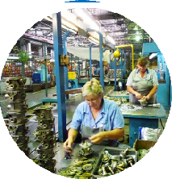
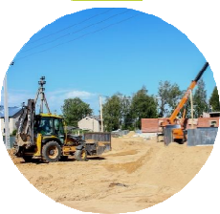








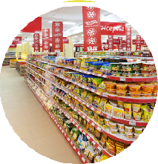
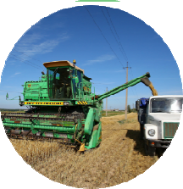
Сафоновский муниципальный округ
Смоленской
области
Малое предпринимательство
Число субъектов малого и среднего предпринимательства
Структура субъектов малого и среднего предпринимательства по сферам деятельности, %
1570
8,4
6,7
41,3
По видам деятельности:
132 105
Промышленность Строительство
39,7
1,8
2,1
32
Заготовка и переработка древесины
652
Прочие виды
621
Оптовая и розничная торговля
28
Сельское хозяйство

Slide 15






Сафоновский муниципальный округ
Смоленской
области
Государственная поддержка субъектов малого и среднего предпринимательства
Смоленской области
Реализация государственной политики в сфере развития малого и среднего предпринимательства осуществляется в рамках подпрограммы «Развитие малого и среднего предпринимательства в Смоленской области» областной государственной программы «Экономическое развитие Смоленской области», включая создание благоприятного предпринимательского и инвестиционного климата.
Предоставление Смоленским областным Фондом поддержки предпринимательства микрозаймов субъектам МСП по ставке от 3% годовых
Возмещение субъектам МСП до 99% затрат на уплату первого взноса (аванса) по договорам лизинга оборудования с российскими лизинговыми организациями,
не более 7 млн. рублей
Региональный центр «Мой бизнес»
Консультационно-информационная и образовательная помощь субъектам предпринимательства Смоленской области
Предоставление субсидий в рамках реализации грантовой программы «Первый старт»
до 500 тысяч рублей
Министерство инвестиционного развития Смоленской области
214014, г. Смоленск, ул. Энгельса, д. 23 Сайт: dep-invest.admin-smolensk.ru
E-mail: dep@smolinvest.com
Министерство инвестиционного развития Смоленской области
214014, г. Смоленск, ул. Энгельса, д. 23
Сайт: dep-invest.admin-smolensk.ru
E-mail: dep@smolinvest.com

Slide 16
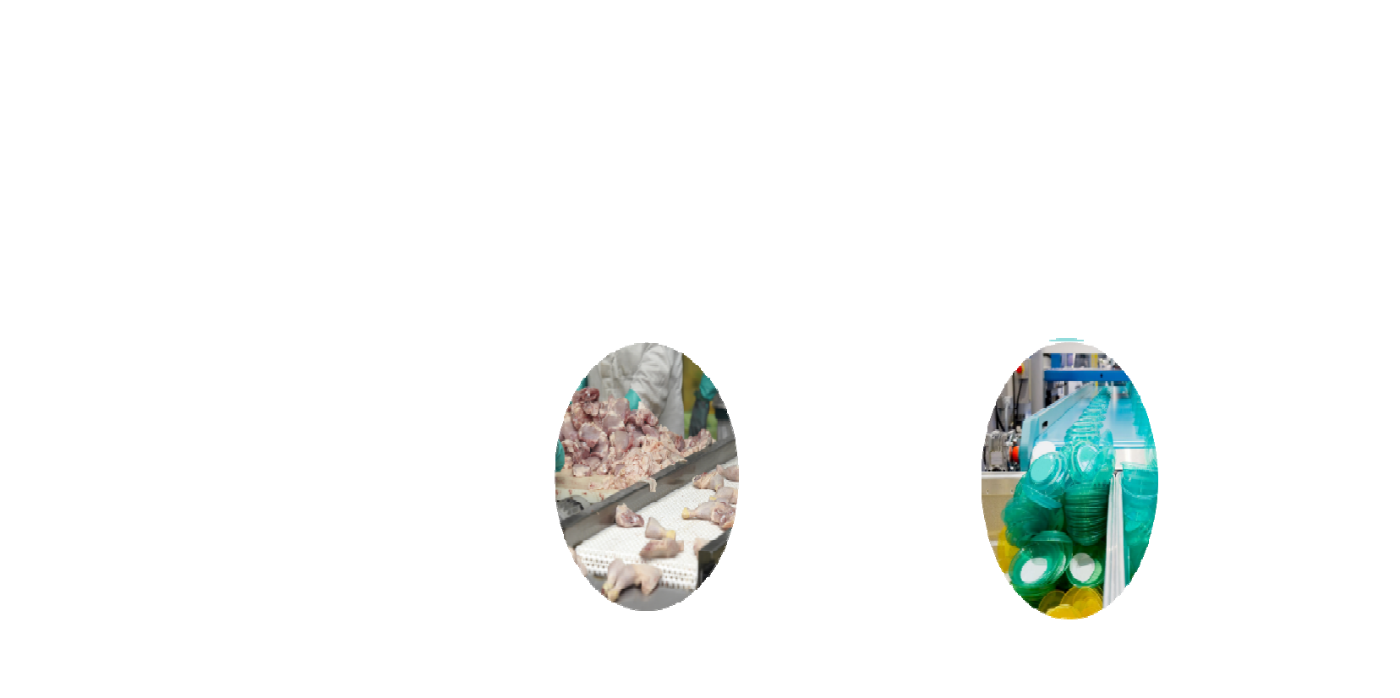







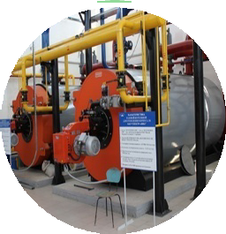





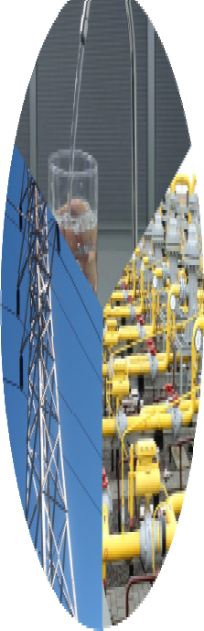
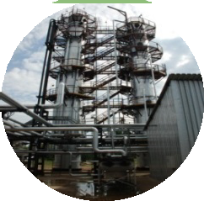



Промышленный комплекс
Сафоновский муниципальный округ
Смоленской
области
Число предприятий
Производство пищевых продуктов
Производство резиновых и пластмассовых изделий
6219,9 млн. руб.
100 %
к уровню 2023года
98
3662,7 млн. руб.
АО «Сафоновомясопродукт» ООО «Роял Кейк»
ФГУП ПО «Авангард» АО «СП Компитал» ООО «Экопак»
Численность работающих
около 5000 чел.
Производство готовых металлических изделий
827,05 млн. руб.
Производство электрического оборудования
Структура промышленного производства
5,22%
1105,6 млн. руб.
ООО «СЭЗ-Энерго»
ООО «Русэлпром, Сафоновский
_{АО «Поликрафт Энергомаш»} электромашиностроительный завод»
4,9%
ООО «ЗСО КАВИК»
26,71%
Производство компьютеров электронных и оптических изделий
6,98%
Прочие
40,59%
15,16%
818,9 млн. руб.
АО «Сафоновский завод
«Гидрометприбор» ОАО «Теплоконтроль»

Slide 17

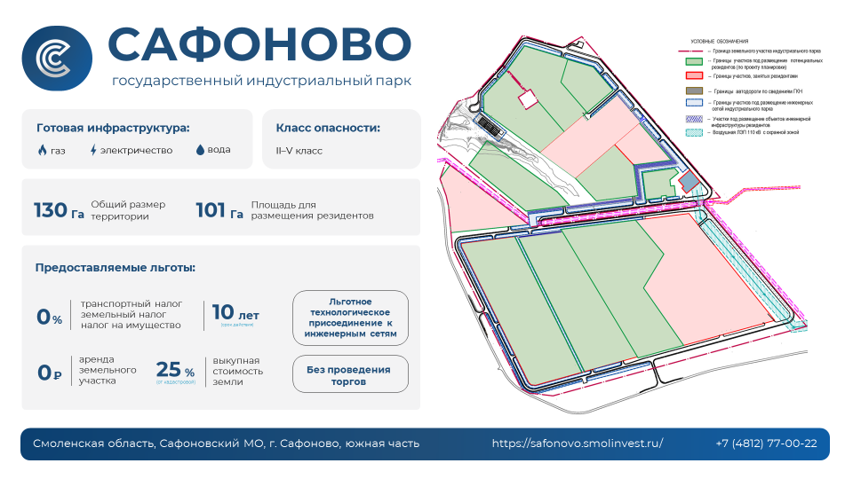










Сафоновский муниципальный округ
Смоленской
области
Сельское хозяйство
Производство основных видов продукции во всех категориях хозяйств
Число предприятий
29
18,1
тыс.тонн
5,9
тыс.тонн
1,1
тыс. тонн
Структура сельского хозяйства
зерно
картофель
овощи
46,9
тыс. тонн
1622,8
тонны
2054
тыс. шт.
19,2%
молоко
мясо скота и птицы
яйцо
80,8%
Растениеводство
Животноводство

Slide 18










Сафоновский муниципальный округ
Смоленской
области
Государственная поддержка сельхозтоваропроизводителей (субсидии)
Растениеводство
Техническая модернизация
Страхование в АПК
Субсидии на поддержку элитного семеноводства;
Субсидии на проведение комплекса агротехнологических работ на посевных площадях, занятых зерновыми, зернобобовыми и кормовыми культурами;
Субсидии на производство и реализацию зерновых культур;
Субсидии на поддержку производства льна-долгунца и (или) технической конопли;
Субсидии на стимулирование увеличения производства картофеля и овощей.
Субсидии на проведение комплекса агротехнологических работ на посевных площадях, занятых льном-долгунцом
Субсидии на проведение комплекса агротехнологических работ на посевных площадях, занятых рапсом
Субсидии на приобретение сельскохозяйственной, промышленной техники для производства сельскохозяйственной продукции;
Субсидии на уплату лизинговых платежей при приобретении сельскохозяйственной техники и оборудования;
Субсидии на создание и (или) модернизацию объектов агропромышленного комплекса, а также на приобретение и ввод в промышленную эксплуатацию маркировочного оборудования для внедрения обязательной маркировки отдельных видов молочной продукции
Субсидии на уплату страховой премии, начисленной по договору сельскохозяйственного страхования в области растениеводства, и (или) животноводства, и (или) товарной аквакультуры (товарного рыбоводства)
Развитие малых форм хозяйствования
Предоставление грантов «Агростартап» крестьянским (фермерским) хозяйствам или индивидуальным предпринимателям на их создание и (или) развитие;
Предоставление субсидий на развитие семейных ферм на базе крестьянских (фермерских) хозяйств, включая индивидуальных предпринимателей;
Предоставление субсидий сельскохозяйственным потребительским кооперативам (за исключением сельскохозяйственных потребительских кредитных кооперативов) на возмещение части затрат, связанных с их развитием.
Предоставление грантов сельскохозяйственным потребительским кооперативам на развитие материально-технической базы
Возмещение процентных
ставок по кредитам
Животноводство
Субсидии на возмещение части затрат на уплату процентов по инвестиционным кредитам (займам) в агропромышленном комплексе
Субсидии на поддержку племенного животноводства;
Субсидии на приобретение племенного молодняка;
Субсидии на повышение продуктивности в молочном скотоводстве;
Субсидии на реализованную товарную рыбу, произведенную в Смоленской области;
Субсидии на литр реализованного молока
Министерство
18

Slide 19

Сафоновский муниципальный округ
Смоленской
области
Государственная поддержка сельхозтоваропроизводителей (субсидии)
Вовлечение в оборот и комплексная мелиорация земель сельскохозяйственного назначения
Развитие сельских территорий
Социальные выплаты
Социальные выплаты на строительство (приобретение) жилья гражданам, проживающим на сельских территориях;
Субсидии для софинансирования расходов бюджетов муниципальных образований Смоленской области на строительство (приобретение) жилого помещения (жилого дома) на сельских территориях, территориях опорных населенных пунктов, предоставляемого гражданам Российской Федерации, проживающим на сельских территориях, территориях опорных населенных пунктов, по договору найма жилого помещения;
Субсидии для софинансирования расходов бюджетов муниципальных образований Смоленской области на реализацию мероприятий по благоустройству сельских территорий;
Субсидии для софинансирования расходов бюджетов муниципальных образований Смоленской области на реализацию мероприятий по благоустройству общественных пространств в опорных населенных пунктах
Выплата единовременного областного государственного пособия молодым специалистам, являющимся гражданами Российской Федерации, работающим в сельскохозяйственных организациях, крестьянских (фермерских) хозяйствах, областных государственных организациях ветеринарии, у индивидуальных предпринимателей, в соответствии с областным нормативным правовым актом;
Предоставление ежемесячных выплат молодым специалистам, работающим в сельскохозяйственных организациях, крестьянских (фермерских) хозяйствах и у индивидуальных предпринимателей, в соответствии с областным нормативным правовым актом
Субсидия на проведение мероприятий в области известкования кислых почв на пашне ;
Субсидия на возмещение части затрат на проведение культуртехнических мероприятий на выбывших сельскохозяйственных угодьях, вовлекаемых в сельскохозяйственный оборот;
Субсидия сельскохозяйственным товаропроизводителям, относящимся к категории микропредприятий, на возмещение части затрат на проведение культуртехнических мероприятий на выбывших сельскохозяйственных угодьях, вовлекаемых в сельскохозяйственный оборот;
Субсидия бюджетам муниципальных образований на подготовку проектов межевания земельных участков и на проведение кадастровых работ
РП «Кадры в АПК»
Субсидии сельскохозяйственным товаропроизводителям (кроме граждан, ведущих личное подсобное хозяйство) на возмещение части затрат, связанных с обеспечением квалифицированными специалистами
Министерство
19

Slide 20

















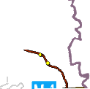




















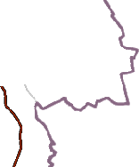




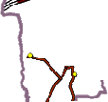








Транспорт
Сафоновский муниципальный округ
Смоленской
области
843,1
км
Общая протяженность дорог
1 автодорога федерального значения:
М-1 «Беларусь»
1 железнодорожная магистраль:
284,8 км грунтовые
558,3 км с твердым покрытием
(из них 256,2 км с усовершенствованным покрытием)
Москва - Брест

Slide 21


















Связь
Сафоновский муниципальный округ
Смоленской
области
1
организация, ока
зывающая услуги связи
«Ростелеком"
19
почтовых
отделений связи
4
оператора
сотой связи
«МТС»
«Билайн»
«Теле-2»
Активно работает сеть Интернет, спутниковое и кабельное телерадиовещание
«Мегафон»

Slide 22











Сафоновский муниципальный округ
Смоленской
области
Строительство
Общая площадь жилищного фонда
1566,4
тыс. кв. м.
100,2 %
к уровню 2022 года
Сфера промышленности
Количество введенного в эксплуатацию жилья
Завершено строительство индустриального парка
«Сафоново». Проектируемые мощности:
- электроэнергия - 26 МВт;
- газоснабжение - 7200 куб. м в час (с возможностью
увеличения);
10,2 тыс. кв. м.
- водоснабжение и водоотведение - 685 куб. м. в час.
Сфера сельского хозяйства
На территории Индустриального парка
«Сафоново» инвестиционные льнокомбината,
завершена проекты включающего
реализация
«Строительство
льнозавод по
переработке льнотресты и фабрику пряжи» и
«Строительство предприятия по производству специальных добавок для связующих материалов в строительной отрасли»

Slide 23

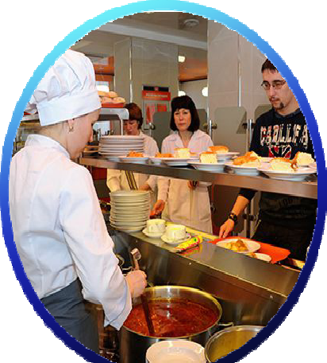








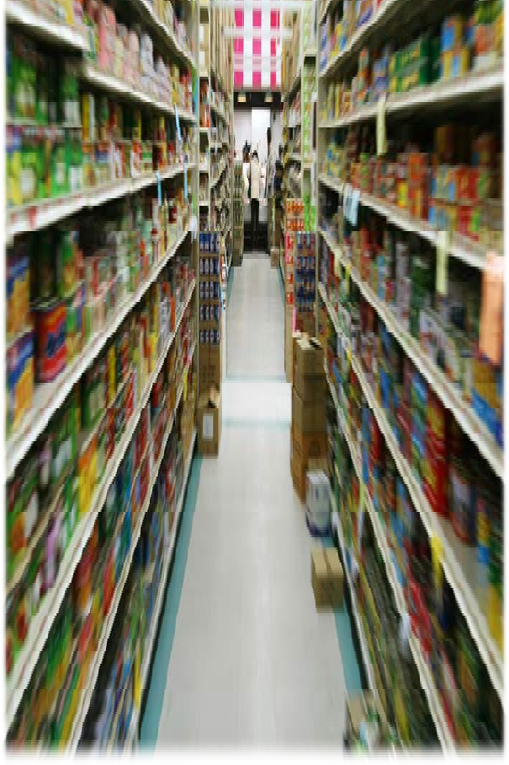

Сафоновский муниципальный округ
Смоленской
области
Потребительский рынок товаров и услуг
Количество предприятий розничной торговли
Общественное питание
80
453
Оборот розничной торговли
116
Бытовое обслуживание
9175,3
млн. руб.
Обеспеченность населения торговыми площадями
на 1 тыс. чел.
1014
кв.м.

Slide 24

















Финансовая деятельность
Сафоновский муниципальный округ
Смоленской
области
Финансовые организации, осуществляющие
деятельность
Структура доходов, млн. руб.
49,6
Банки
Дополнительный офис №3349/43/25 Смоленского регионального филиала ОА «Россельхозбанк» ПАО Сберегательный банк РФ №8609/0091 Операционный офис «Сафоновский» ПАО «Совкомбанк» ПАО «Почта Банк» ЗАО «Банк ВТБ 24»- Операционный офис «Сафоновский»
Страховые компании
Агентство в г. Сафоново филиал Смоленской области ПАО СК «Росгосстрах» Филиал №7 Государственного учреждения-Смоленского регионального отделения Фонда социального страхования Российской Федерации
462,0
1284,0
Неналоговые доходы Налоговые поступления Безвозмездные поступления
0,3
9,1
180,2
114,7
Структура расходов, млн. руб.
Национальная экономика Жилищно-коммунальное хозяйство Общегосударственные расходы Физическая культура и спорт
342,1
153,7
Социальная политика Образование
Культура и кинематография
874,0
32,8
Национальная безопасность и правооохранительная деятельность Охрана окружающей среды
Обслуживание муниципального долга
60

Slide 25

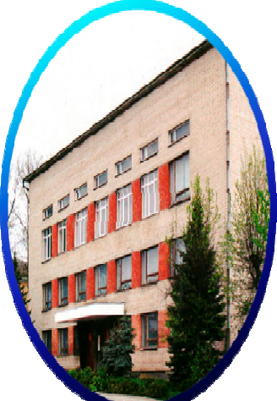
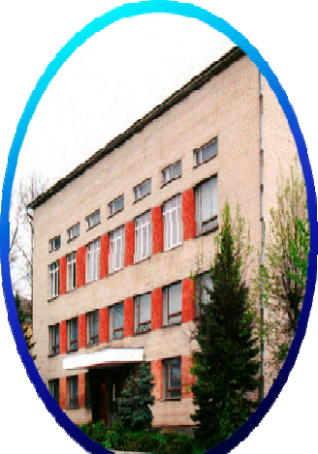
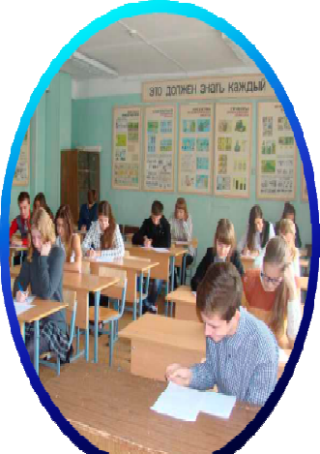







Образование
Сафоновский муниципальный округ
Смоленской
области
50
Муниципальных образовательных учреждений
24
Учреждений общего образования
19
Учреждений дошкольного образования
7
Учреждений дополнительного образования
Общее образование
Численность школьников
5006 чел.
1 гимназия
1 начальная школа-детский сад
18 средних школ
4 основных школы
Дополнительное образование
Обучаются
6596 чел.
Центр детского творчества, Дом детского творчества, Станция юных натуралистов, Детско–юношеская спортивная школа, Детско- юношеская конно–спортивная школа, Детский оздоровительно- образовательный центр (плавание), МБУДО «Сафоновская детская школа искусств», МБУДО «Сафоновская детская художественная школа им. В.М. Кириллова»
Дошкольное образование
19 детский сад

Slide 26



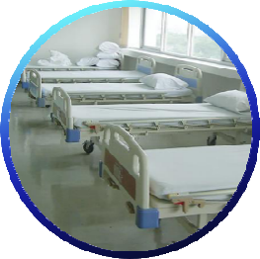





Здравоохранение
Сафоновский муниципальный округ
Смоленской
области
СЕТЬ МЕДИЦИНСКИХ УЧРЕЖДЕНИЙ
ОГАУЗ «Сафоновская городская стоматологическая поликлиника» | 1
ОГБУЗ «Сафоновская ЦРБ»:
ФАП | 19
Поликлиники | 5
Издешковская врачебная амбулатория | 1
417
шт.
155
чел.
31
чел.
Обеспеченность медицинскими работниками (на 10 тыс. чел.)
Количество коек
Численность врачей в округе
На территории муниципального образования «Сафоновский
Муниципальный округ»Смоленской области функционируют центр
здоровья, СОГБУ «Издешковский психоневрологический интернат для инвалидов молодого возраста», ОГБУЗ «Областная больница медицинской реабилитации»

Slide 27



Спорт
Сафоновский муниципальный округ
Смоленской
области
Численность населения, занимающаяся физкультурой и спортом
28179чел.
159 спортивных объектов
Физкультурно-оздоровительный комплекс
Крупные:
«Сафоново Спорт-Арена» Физкультурно-спортивный клуб «Сафоново»
4 спортивные школы
Детско–юношеская спортивная школа Детско-юношеская конно–спортивная школа
В 2023 г. проведено 163 спортивно- массовое мероприятие

Slide 28

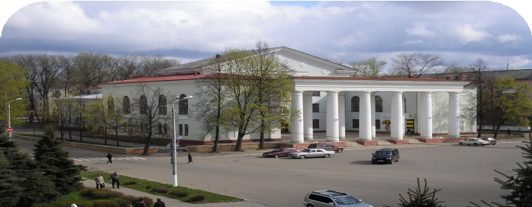
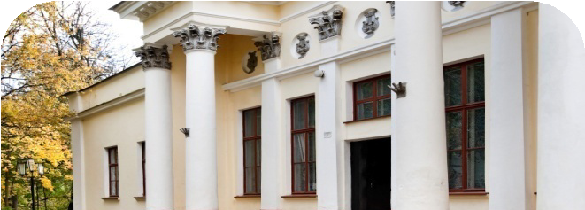






Культура
Сафоновский муниципальный округ
Смоленской
области
1
Сафоновское телевидение
5
Скверы
Сафоновский городской культурный центр
Сафоновская ДШИ
В 2023 г. проведено
5253 мероприятие в сфере культуры
В 201 клубных формированиях занимаются 2025 человек
21
Клубные учреждения
В библиотеках зарегистрировано
37748 читателя, книговыдача
843896 экземпляра
1 25
Музеи Библиотеки

Slide 29

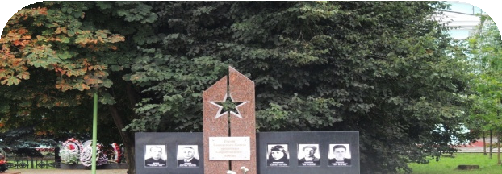



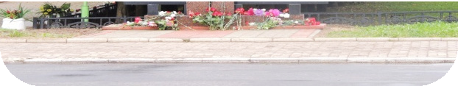
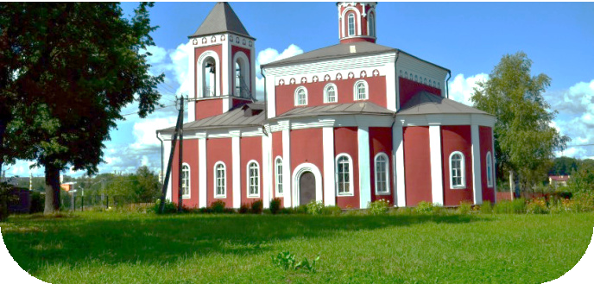
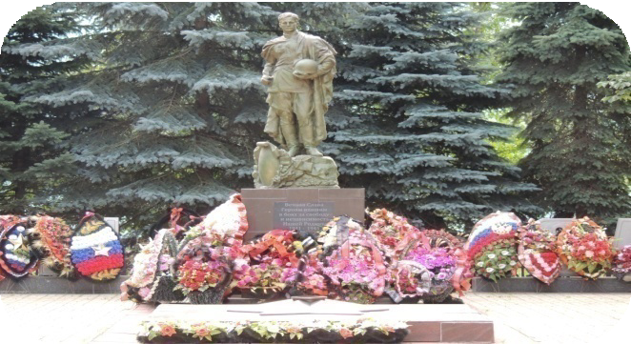













Сафоновский муниципальный округ
Смоленской
области
Туризм
6
Туристические фирмы
Монумент Героям Советского Союза
Свято-Владимирский храм
фото
8
Средства размещения
фото фото
Событийный туризм
последняя суббота июня – День города
вторая суббота декабря – торжественное зажжение огней на главной Елке Сафоновского округа
93
Объекты культурного наследия
Сквер памяти Памятник Неизвестному
солдату
Приоритетные
17
9
Церкви и храмы
направления:
Культурно- познавательный
Рекреационный
Религиозный
Памятники археологии
Сельский и экологический

Slide 30
SWOT-анализ
Сафоновский муниципальный округ
Смоленской
области
Сильные стороны S | рост денежных доходов населения; динамика увеличения обеспеченности населения жильем; выгодное транспортно-географическое положение; высокая обеспеченность лесным фондам; увеличение количества промышленных предприятий; уровень безработицы ниже среднеобластного; ежегодное увеличение количества торговых объектов и товарооборота.
Слабые стороны W | естественная убыль населения; высокая дифференциация населения по уровню доходов; удовлетворительное санитарное состояние лесного фонда.
Возможности O | развитие малого предпринимательства с целью получения доходов; строительство индустриального парка; наличие свободных инвестиционных площадок; развитие производства строительных материалов.
Угрозы T | тенденция старения населения муниципального образования.

Slide 31
Контакты
Сафоновский муниципальный округ
Смоленской
области
ГЛАВА МУНИЦИПАЛЬНОГО ОБРАЗОВАНИЯ
«САФОНОВСКИЙ МУНИЦИПАЛЬНЫЙ ОКРУГ» СМОЛЕНСКОЙ ОБЛАСТИ:
Царев Александр Анатольевич
Телефон: 8 (48142) 4-11-44
E-mail: safonovo@admin-smolensk.ru Сайт: admin-safonovo.ru
НАЧАЛЬНИК УПРАВЛЕНИЯ ЭКОНОМИКИ МУНИЦИПАЛЬНОГО ОБРАЗОВАНИЯ
«САФОНОВСКИЙ МУНИЦИПАЛЬНЫЙ ОКРУГ» СМОЛЕНСКОЙ ОБЛАСТИ:
Азаренкова Юлия Александровна
Телефон: 8 (48142) 4-37-52
МИНИСТЕРСТВО ИНВЕСТИЦИОННОГО РАЗВИТИЯ СМОЛЕНСКОЙ ОБЛАСТИ:
Телефон: (4812) 20-55-20
Факс: (4812) 20-55-39
E-mail: dep@smolinvest.com Сайт: dep-invest.admin-smolensk.ru
ООО «КОРПОРАЦИЯ ИНВЕСТИЦИОННОГО РАЗВИТИЯ»:
Телефон: (4812) 77-00-22
E-mail: smolregion67@yandex.ru Сайт: corp.smolinvest.com

